Slide 1
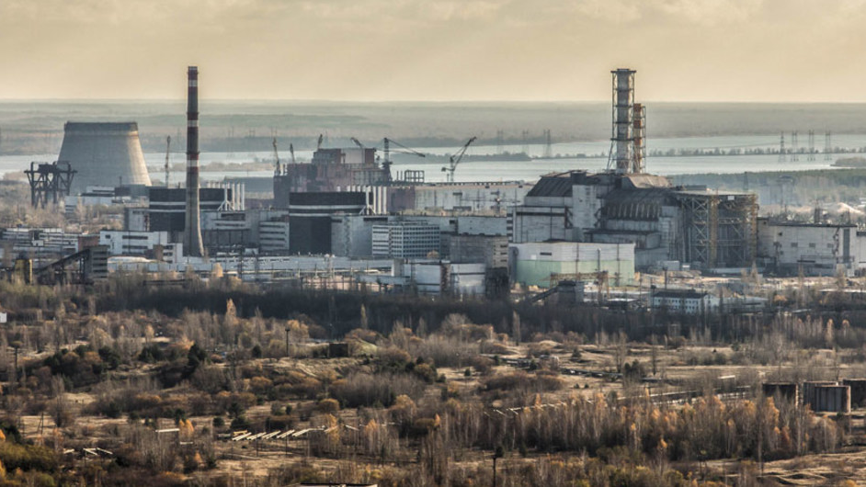
Длинная тень Чернобыля
Государственное бюджетное учреждение культуры Республики Крым «Крымская республиканская универсальная научная библиотека им. И. Я. Франко»
Виртуальная выставка литературы

Slide 2
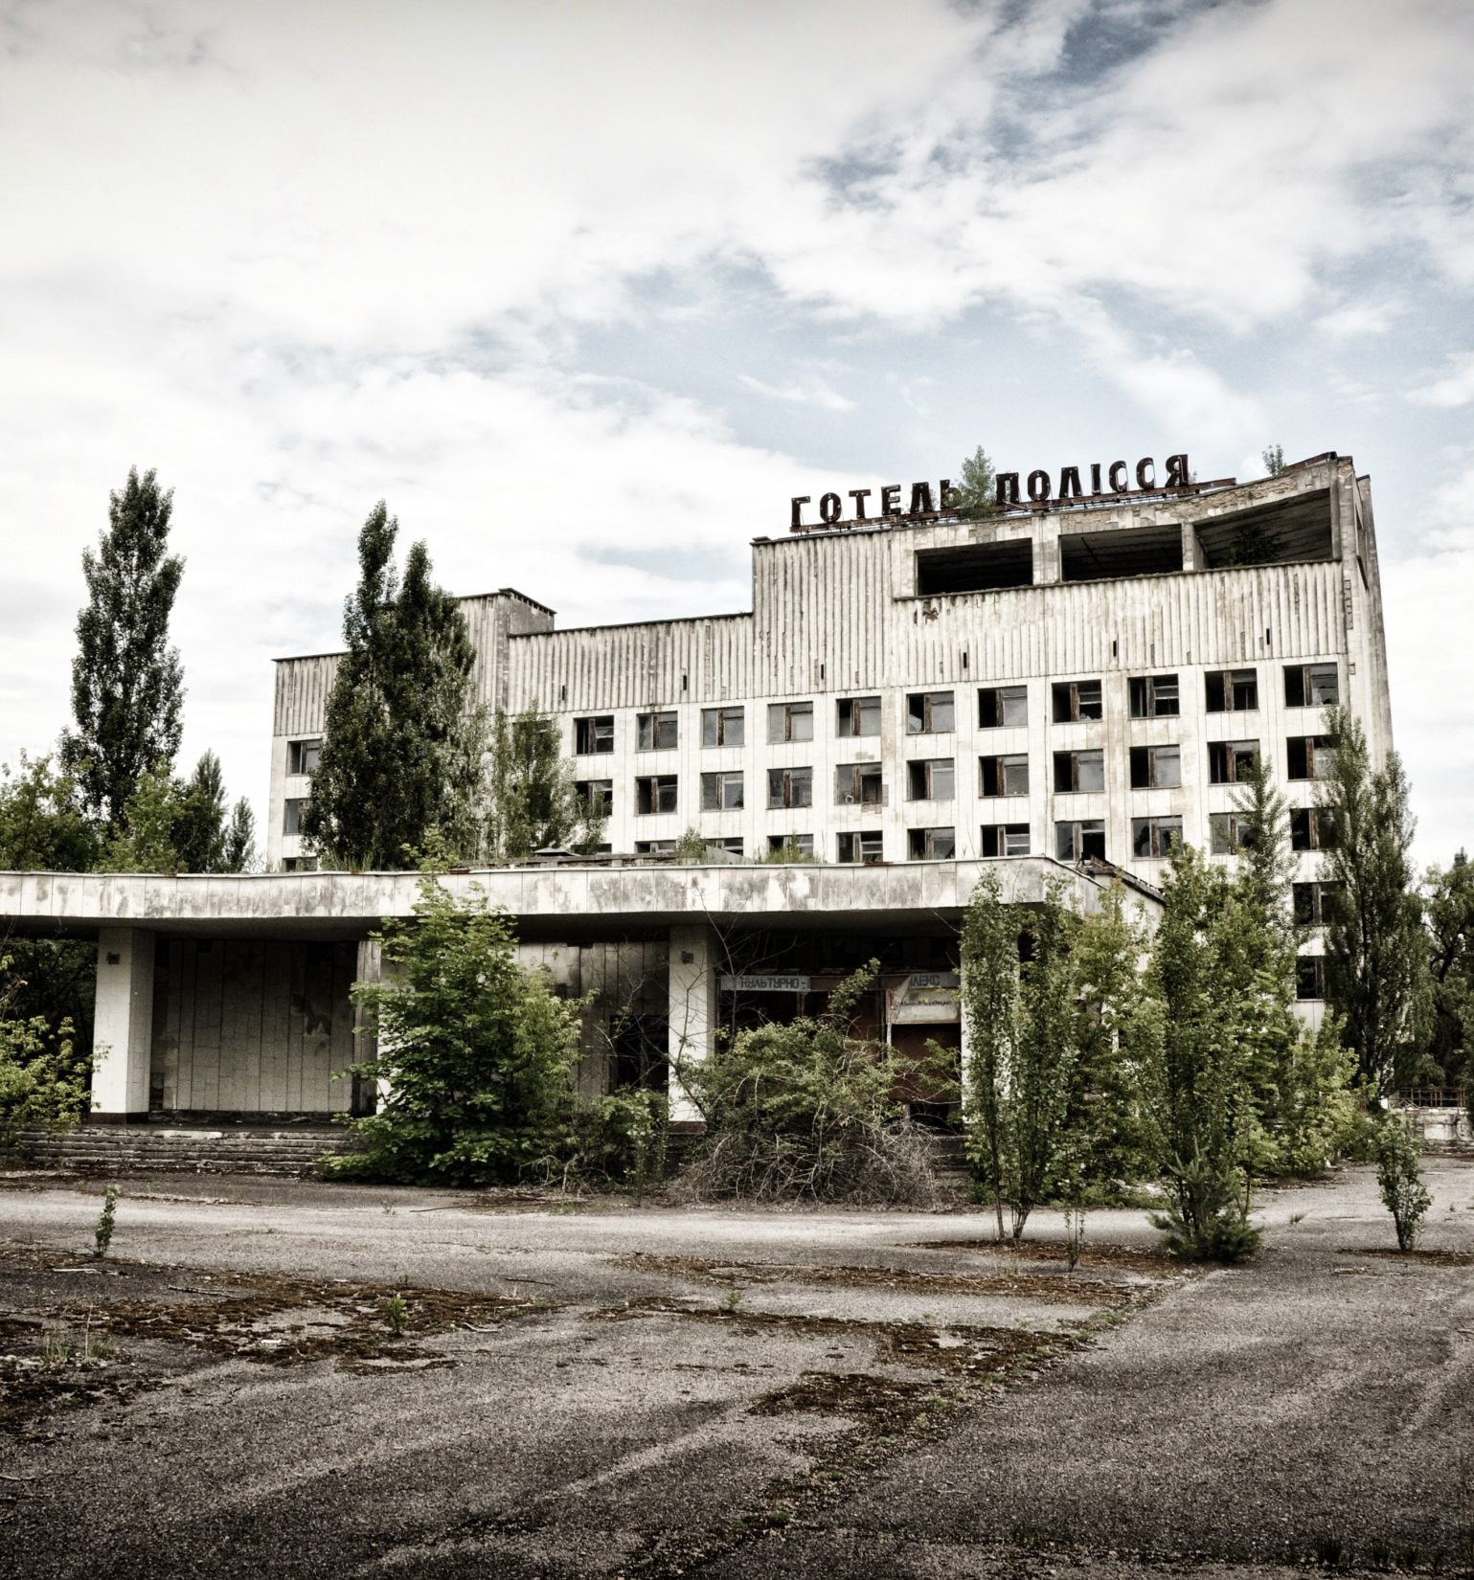
26-го апреля 1986 года на 4-ом энергоблоке Чернобыльской атомной электростанции, произошла самая страшная авария в истории человечества, которая изменила тысячи, а то и миллионы жизней. Катастрофа, оставившая свой след в истории, в природе, в сознании людей.
Специалисты Крымской республиканской универсальной научной библиотеки им. И. Я. Франко предлагают виртуальную выставку литературы, рассказывающую о самой большой в истории человечества техногенной катастрофе и ее последствиях.

Slide 3
ДОКУМЕНТАЛЬНЫЕ И ХУДОЖЕСТВЕННЫЕ ПРОИЗВЕДЕНИЯ

Slide 4
Губарев, В. С. Страсти по Чернобылю / В. С. Губарев. – Москва: АЛГОРИТМ-КНИГА, 2011. – 368 с.
Этот день в истории нашей цивилизации стал переломным. 26 апреля 1986 года гигантское радиоактивное облако накрыло не только нашу страну, Европу, Азию и Америку, но и прошлое, настоящее и будущее человечества. Страсти по Чернобылю продолжаются уже четверть века. Они не оставляют всех, кто в той или иной форме в России, на Украине и в Белоруссии имеет отношение к случившемуся. О величайшей катастрофе века книга Владимира Губарева, известного писателя, журналиста, который был свидетелем и участником той трагедии.
Аннотация издательства

Slide 5
Иллеш, А. В. Репортаж из Чернобыля : записки очевидцев. Комментарии. Размышления / А. В. Иллеш, А. Е. Пральников. – Москва : Мысль, 1988. – 170 с.
Книга рассказывает об аварии на четвертом энергоблоке Чернобыльской АЭС в конце апреля 1986 года, о ликвидации ее последствий. Журналисты были в числе первых командированы газетой «Известия» и в течении полугода работали там. Их репортажи и стали основой настоящей книги. Чернобыльская авария – событие, взволновавшее всю планету. Поэтому в книге нашли свое отражение выводы советских и международных экспертов и организаций относительно случившегося, дальнейшего развития атомной энергетики, ее безопасности для жизни человека.
Аннотация издательства

Slide 6
Ковальская, Л. А. Чернобыльский дневник : заметки публициста (1986-1987) / Л.А. Ковалевская. – Киев : Рад. письменник, 1990. – 215 с.
В этой пронзительной книге – свидетельства очевидца аварии на Чернобыльской АЭС в 1986 году, ее моральных, социальных последствий. Автор, впервые ударивший в набат еще до трагической катастрофы, анализирует различные аспекты функционирования атомной энергетики в республике.
Аннотация издательства

Slide 7
Медведев, Г. У. Чернобыльская тетрадь : документальная повесть / Г. У. Медведев. – Киев : Днипро, 1990. – 165 с.
«Чернобыльская тетрадь» – одна из самых известных книг о чернобыльской катастрофе, неоднократно переиздавалась и была переведена на многие языки мира. Это свидетельство из первых рук, основанное на документах и многочисленных показаниях очевидцев, опрошенных автором, который был командирован в Чернобыль сразу после аварии.
Читатель узнает о причинах аварии, ее развитии, включая поминутный анализ происходивших событий, а также о героизме людей, которые ликвидировали ее последствия.
Аннотация издательства

Slide 8
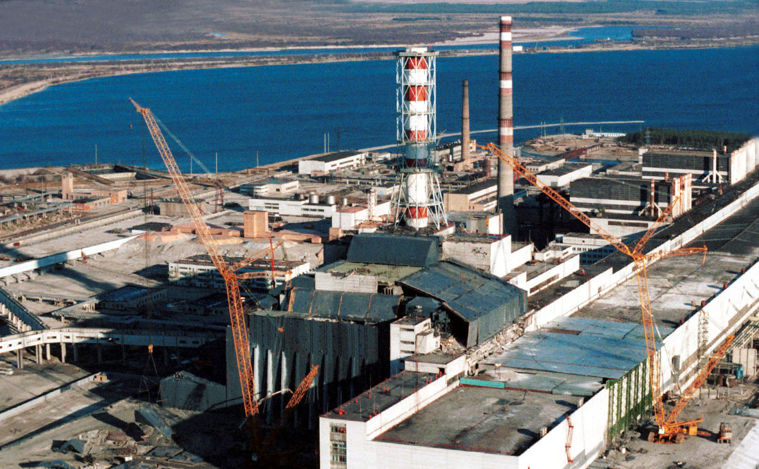
(Откровения святого Иоанна Богослова)
Третий ангел вострубил, И упала с неба большая звезда, Горящая подобно светильнику, И пала на третью часть рек И на источники вод. Имя той звезде Полынь. И третья часть вод сделалась полынью, И многие из людей умерли от вод, Потому что они стали горьки.

Slide 9
Медведев, Г. У. Чернобыльская хроника / Г. У. Медведев. – Москва : Современник, 1989. – 240 с.
В публицистической книге «Чернобыльская хроника» писатель рассказывает о трагических событиях в первые часы и дни ядерной катастрофы на четвертом энергоблоке Чернобыльской АЭС, о роковых ошибках и героизме людей в ту трагическую ночь 26 апреля 1986 года. Автор хорошо знает атомную станцию и людей, о которых пишет, со многими из них он работал в 70-е годы на Чернобыльской АЭС. В первой декаде мая выезжал в Чернобыль, к месту событий.
Аннотация издательства

Slide 10
Одинец, М. С. Чернобыль: дни испытаний / М. С. Одинец. – Москва : Юридическая литература, 1988. – 144 с.
В основу книги положены очерки и репортажи корреспондента «Правды» с места событий – Чернобыльской АЭС. В них рассказывается о мужестве и героизме тех, кто принял на себя жар пламени и смертоносное дыхание реактора. При этом уделяется особое внимание пожарникам, работникам органов внутренних дел и других правоохранительных органов.
Аннотация издательства

Slide 11
Солдаты Чернобыля : сборник статей / составитель В. Г. Шкода. – Москва: Воениздат, 1989. – 159 с.
В сборник вошли очерки и стихи о мужестве и героизме советских воинов, о тех, кто первым принял на себя смертельное дыхание реактора.
Аннотация издательства

Slide 12
Тараканов, Н. Д. Две трагедии XX века: документальные повести / Н.Д. Тараканов. – Москва: Советский писатель, 1992. – 432 с.
Эта книга – напоминание о двух величайших трагедиях: взрыве ядерного реактора на Чернобыльской АЭС и землетрясении в Армении.
Записки их участника кандидата технических наук генерал-майора Н.Д. Тараканова отличает фактическая достоверность, глубокое понимание событий, боль за настоящее и будущее человечества.
Аннотация издательства

Slide 13
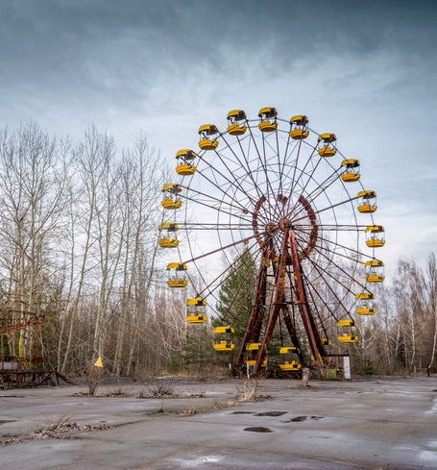
Чернобыль…Одного хватает слова – И сердце, как болезненный комок, Сожмется, ожидая вести новой, И горькой пылью пахнет ветерок.
Иван Калинкин

Slide 14
Тараканов, М. П. Особая зона : документальная повесть [о ликвидации последствий аварий на Чернобыльской АЭС] / М. П. Тараканов. – Киев : Воениздат. Киев. фил., 1991. – 125 с.
Автор – участник ликвидации последствий аварии на Чернобыльской АЭС – проникновенно рассказывает о нелегких испытаниях, выпавших на долю воинов, боровшихся с неизбывным горем, постигшим нашу страну. В памяти народной никогда не изгладятся те роковые дни схваток со стихией атома. Солдаты, сержанты и офицеры проявили при этом мужество, отвагу и сердечность. Они шли впереди на самые опасные дела. Книга рассчитана на массового читателя.
Аннотация издательства

Slide 15
Чернобыль. Дни испытаний: книга свидетельств: стихи, очерки, рассказы, отрывки из романов и повестей, интервью / составитель В. Г. Шкода. – Киев: Рад. Письменник, 1988. – 509 с.
Эта книга – сборник документальных, публицистических и художественных произведений писателей и журналистов, рассказывающих о том, как сообща преодолевал наш народ тяжкие последствия аварии на ЧАЭС, мужественно и самоотверженно боролся с грозными силами атома, вышедшими из-под контроля.
Аннотация издательства

Slide 16
Чернобыльская катастрофа / главный редактор В. Г. Барьяхтар. – Киев : Наук. думка, 1995. – 559 с.
Чтобы правильно понять причины изменений, наблюдавшихся в популяциях растений и животных после Чернобыльской катастрофы, надо принимать во внимание не только действие радиации, но и многие другие факторы, прямо или косвенно связанные с аварией на ЧАЭС или не имеющие с ней никакой причинной связи. Представлен раздел «Влияние аварии на биоценоз» из широко известной книги о чернобыльской катастрофе.
Аннотация издательства

Slide 17
Ярошинская, А. А. Чернобыль. Совершенно секретно / А. А. Ярошинская. – Москва : Другие берега, 1992. – 576 с.
Документальная повесть Аллы Ярошинской «Чернобыль с нами» вышла в 1991 году в московском издательстве «Книга», широко издавалась за рубежом.
В настоящее, дополненное и переработанное издание первоначального варианта книги включены секретные партийные документы по «чернобыльскому делу».
Аннотация издательства

Slide 18
ИЗУЧЕНИЕ И ПРЕОДОЛЕНИЕ ПОСЛЕДСТВИЙ ЧЕРНОБЫЛЬСКОЙ КАТАСТРОФЫ

Slide 19
Барабой, В. А. От Хиросимы до Чернобыля / В. А. Барабой. – Киев : Наук. думка, 1991. – 122 с. : ил. – (Серия «Чернобыль»).
Книга знакомит читателя с основными достижениями радиобиологии в раскрытие закономерностей действия ионизирующей радиации на клетку и организм, отдаленных генетических последствий облучения, особенностей действия радиации в малых дозах, а также механизмов защиты от лучевых поражений. Подробно освещаются трагические последствия взрывов американских ядерных бомб над японскими городами.
Аннотация издательства

Slide 20
Гигевич, В. Стали воды горькими : хроника чернобыльской беды / В. Гигевич, О. Чернов. – Минск: Беларусь, 1991. – 175 с.
Эхо аварии на Чернобыльской АЭС до сих пор болью отзывается в сердцах миллионов людей. В настоящей книгехронике авторы возвращаются к трагическим событиям апреля 1986 года, чтобы снова осмыслить ее последствия в самых разных аспектах – экономическом, психологическом, техническом, медицинском, социальном. В книге обобщен материал, собранный авторами с начала катастрофы по апрель 1990 года.
Аннотация издательства

Slide 21
Губарев, В. Зарево над Припятью : записки журналиста / В. Губарев. – Москва : Молодая гвардия, 1987. – 239 с., ил. – (Эврика).
Книга писателя и журналиста, редактора газеты «Правда» по отделу науки Владимира Губарева повествует об аварии на Чернобыльской АЭС, об истории развития отечественной атомной промышленности, о настоящем и будущем мирного атома.
Аннотация издательства

Slide 22
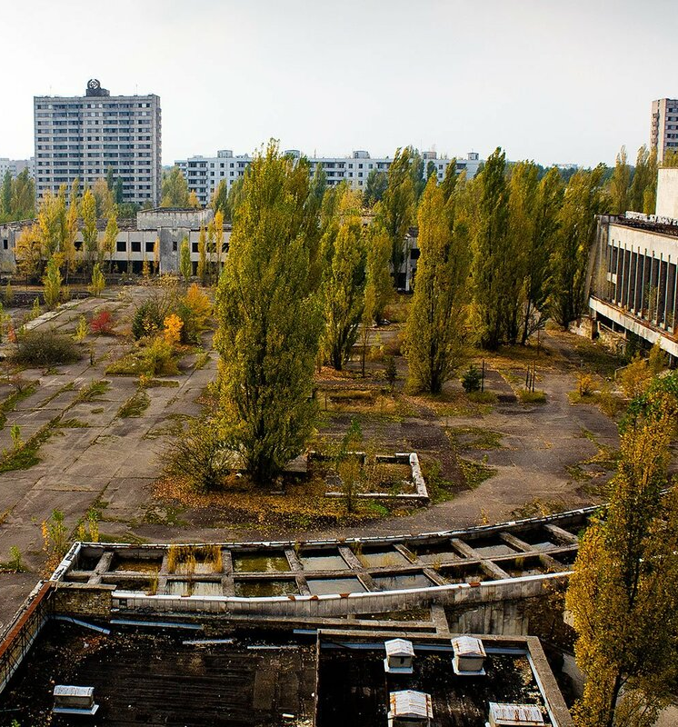
Александр Белкин
Стал мертвым город, берег Припяти, И не шумит сосновый бор, Весь доверху песком засыпанный, Теперь стоит бедняга-порт. Лишь кое-где деревья голые, Пустые хаты в деревнях. И только знаки треугольные. Повсюду вдоль дорог стоят.

Slide 23
Де Чан Ким Радиационная экология : учебное пособие / Де Чан Ким, Д. И. Левит, Г. Д. Гаспарян. – Санкт-Петербург ; Москва ; Краснодар : Лань, 2019. – 241 с.
В пособии изложены современные проблемы радиационной безопасности и экологии. Дана подробная информация об источниках ионизирующих излучений и их свойствах, единицах измерения радиоактивности и дозах облучения, о действии ионизирующего излучения на человека и биогеоценоз, о взаимодействии заряженных частиц и гамма-излучения с веществом.
Аннотация издательства

Slide 24
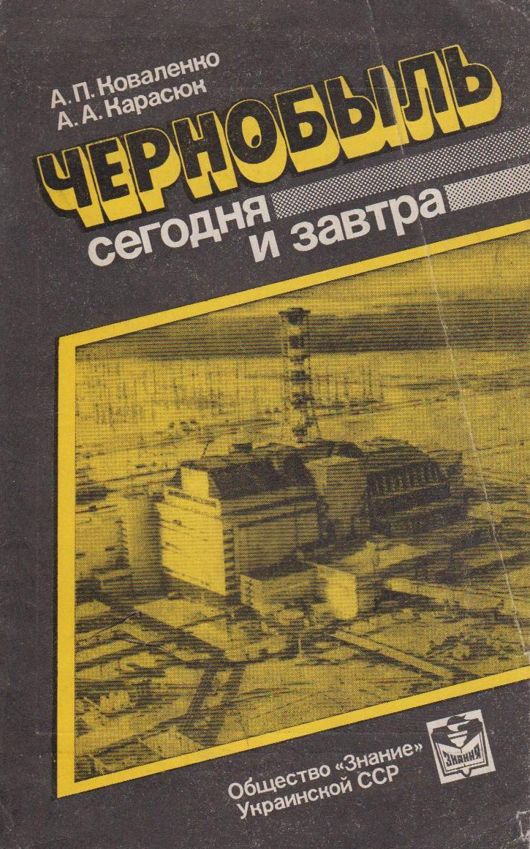
Коваленко, А. П. Чернобыль сегодня и завтра / А. П. Коваленко, А.А.Карасюк. – Киев : [б. и.], 1988. – 48 с.
В брошюре представлены ответы на вопросы, наиболее часто задаваемые советскими и иностранными журналистами при посещении созданной вокруг Чернобыльской АЭС 30-километровой зоны, а также по «прямому проводу», установленному в Отделе информации и международных связей ПО «Комбинат» в г. Чернобыле.
Аннотация издательства

Slide 25
Кулландер, С. Жизнь после Чернобыля : Взгляд из Швеции / С. Кулландер, Б.Ларсон ; перевод со шведского Ю.В. Кузнецова. – Москва : Энергоатомиздат, 1991. – 48 с. : ил.
В издании дана оценка воздействия на природные экосистемы двух крупномасштабных способов получения энергии – ядерной энергетики и теплоэнергетики. Доказано преимущество в экологическом плане атомной энергетики над тепловой. Дана оценка пользы и вреда от используемых человеком глобальных источников получения энергии.
Аннотация издательства

Slide 26
Люцко, А. М. Фон Чернобыля / А. М. Люцко. – Минск : Белорус. сов. энцикл., 1990. – 64 с.
После аварии в Чернобыле значительное число населённых пунктов оказались на загрязнённой радиоактивными веществами территории. Что такое радиация, дозы, риск, отдалённые последствия радиоактивного облучения – на эти и другие вопросы в популярной форме помогает найти ответ книга кандидата физико-математических наук А. М. Люцко.
Аннотация издательства

Slide 27
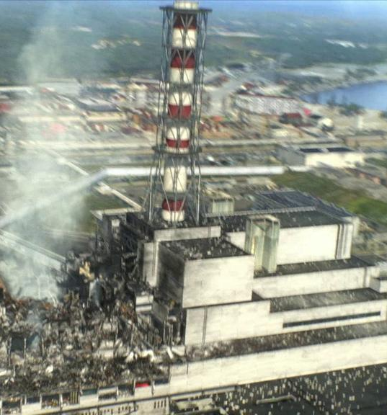
Владимир Бояновский
Второй час ночи. Все спокойно… Вдруг взрыв и выброс пара ввысь… И взвыли бешено сирены, В борьбу вступили смерть и жизнь. Мир содрогнулся. Весть эфиром. Гудит на разных языках. Не над Чернобылем, над миром, Повис радиационный страх .

Slide 28
Максимов М. Т. Радиоактивные загрязнения и их измерение : учебное пособие / М. Т. Максимов, Г. О. Оджагов. – 2-е изд., перераб. и доп. – Москва : Энергоатомиздат, 1989. – 304 с., ил.
Описаны источники возникновения радиоактивного загрязнения внешней среды, методы обнаружения и измерения ионизирующих излучений с учетом требований метрологии, основные параметры дозиметрических приборов, принцип их работы. Особое внимание уделено радиометрическому анализу проб различных материалов, зараженных радиоактивными веществами.
Аннотация издательства

Slide 29
Радиационное воздействие на хвойные леса в районе аварии на Чернобыльской АЭС / Коми научный центр УрО АН СССР; под редакцией Г. М. Козубова, А. И. Таскаева. – Сыктывкар: [б. и.], 1990. – 136 с.
Приведены материалы 4-летних исследований по влиянию ионизирующего излучения на хвойные леса в районе аварии на Чернобыльской АЭС.
Рассмотрены особенности морфогенеза вегетативных побегов, динамика их роста при различной степени радиационного поражения, анатомическое строение и ультраструктурная организация фотосинтезирующих клеток хвои в зависимости от мощности поглощенных доз. Даны оценка и прогноз состояния хвойных лесов в 30-километровой зоне и практические предложения по ведению хозяйства в них.
Аннотация издательства

Slide 30
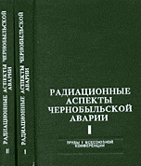
Радиационные аспекты Чернобыльской аварии: труды 1 Всесоюзной конференции, Обнинск, июнь 1988 г. : [в 2 т.] / под редакцией Ю. А. Израэля. – Санкт-Петербург : Гидрометеоиздат, 1993.
В двух томах сборника представлены доклады, посвященные вопросам оценки и прогноза радиационной обстановки, а также ведения сельскохозяйственного производства на загрязненной территории, экологических последствий аварий, подготовленные на основе экспериментальных и теоретических разработок в первые два года после аварии на ЧАЭС (1986-1988 гг.).
Аннотация издательства

Slide 31
Чернобыль. Десять лет спустя. Неизбежность или случайность? / под редакцией А.Н.Семенова. – Москва : Энергоатомиздат, 1995. – 464 с.
В книге сделана попытка анализа самой крупной в истории мировой ядерной энергетики аварии, а также попытка дать оценку сил и средств, направленных на ликвидацию ее последствий. Особую ценность книге придает то, что непосредственные участники ликвидации аварии высказывают свою точку зрения на те трагические события. Читателю также предлагается познакомиться с вариантом абсолютно безопасного гибридного реактора, объединяющего ядерную и термоядерную подсистемы.
Аннотация издательства

Slide 32
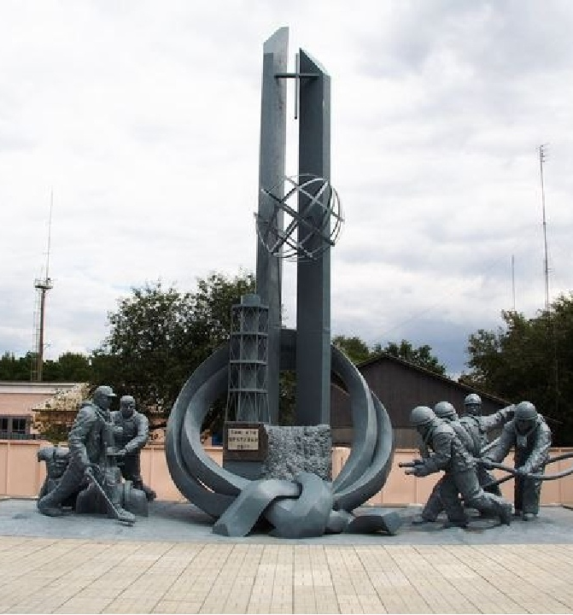
Не сказка это и не сон, а черной силы быль. колоколов, тревожный звон… Чернобыль, смерти пыль. И вопреки календарю, рождению весны, гремел набат, хотя давно, уж не было войны…
Людмила Щерблюк

Slide 33
Чернобыль: Катастрофа. Подвиг. Уроки и выводы : к 10-летию катастрофы / автор-составитель: А. А. Дьяченко (гл.2,3,4), И. Д. Грабовой (гл.1,2), Л. Н. Ильин (гл.4). – Москва : Интер-Весы, 1996. – 784 с.
В книге кратко изложена эволюция ядерной энергетики страны. Раскрыт неоценимый вклад советского народа в локализацию и ликвидацию последствий катастрофы на Чернобыльской АЭС. Значительное внимание уделено будущему энергетики и обеспечению наивысшей гарантии безопасности, поиску альтернативных источников.
Аннотация издательства

Slide 34
Шигапов, А. С. Чернобыль, Припять, далее нигде... : [путеводитель по городам-призракам, городам-легендам, по зонам отчуждения: реальный мир сталкеров] / А. С. Шигапов. – Москва: ЭКСМО, 2010. – 272 с. – (Подсмотренный мир)
Книга Артура Шигапова «Чернобыль, Припять, далее нигде...» – идеальный источник информации как для тех, кто интересуется историей аварии и ситуацией вокруг ЧАЭС сегодня, так и для тех, кто мечтает погрузиться в реальный мир сталкеров – побывать в зоне отчуждения. Артур Шигапов неоднократно бывал в окрестностях ЧАЭС, изучил существующие маршруты, поговорил с теми, кто живет и работает в этих местах, и решил поделиться полученными опытом и знаниями на страницах книги.
Аннотация издательства

Slide 35
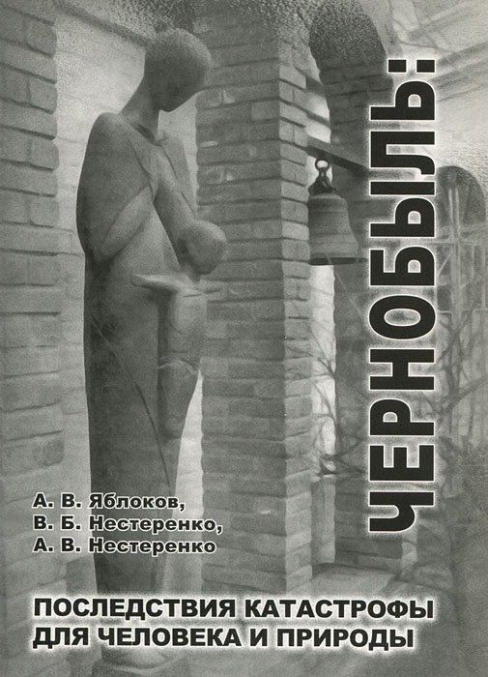
Яблоков, А. В. Чернобыль : последствия катастрофы для человека и природы / А. В. Яблоков, В. Б. Нестеренко, А. В. Нестеренко. – Санкт-Петербург : Наука, 2007. – 375 с., [2] л. цв. карт : ил
Наиболее полный в мировой литературе обзор медицинских и биологических исследований, посвященных последствиям Чернобыльской катастрофы для населения и природы загрязненных радиоактивными осадками стран (в основном , Беларуси, Украины и России).
В книге рассмотрены методологические подходы к выявлению влияния чернобыльского загрязнения.
Аннотация издательства

Slide 36
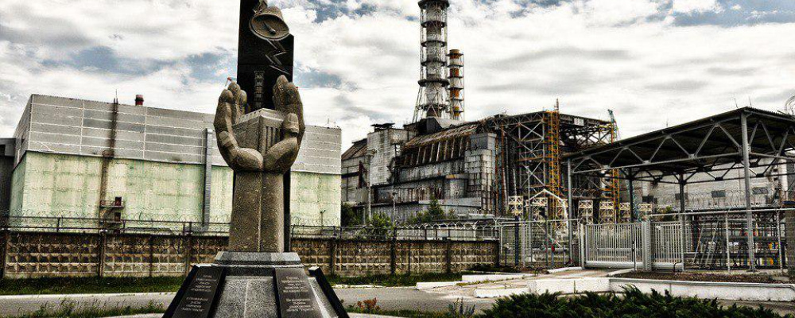
«Чернобыль – боль» – печатали в газетах. «Чернобыль – ад» – гремело на устах. Чернобыль – СМЕРТЬ! Он прожитое Где-то, В котором жизни отданы во прах.
Владимир Казмерчук

Slide 37
Виртуальный обзор «Длинная тень Чернобыля» включает материалы из фондов ГБУК РК «Крымская республиканская универсальная научная библиотека им. И. Я. Франко»

Slide 38
Благодарим за внимание

